Slide 1

Лаборатория педагогического мастерства
Применение элементов артпедагогики на уроках
истории и обществознания
Автор: Мосина Татьяна Павловна
учитель истории и обществознания
МБОУ СОШ № 38 г. Калуги

Slide 2
«У артпедагогики есть свои специфические, только ей присущие цели – это формирование этического и эстетического иммунитета личности в процессе развития ее духовно-нравственной культуры»
(Т.А.Соколова. Артпедагогика – дидактика будущего)

Slide 3
АКТУАЛЬНОСТЬ
Актуальность проекта состоит в том, что он сочетает в себе средства и способы развития творческих и речевых способностей обучающихся, фантазию и воображение, повлияет на духовное развитие, научит определенным нравственным нормам

Slide 4
ЦЕЛЬ ПРОЕКТА
Развитие познавательной активности старшеклассников, повышение мотивации и самооценки через использование артпедагогических технологий на уроках истории и обществознания

Slide 5
ЭТАПЫ РАБОТЫ
1. Определить методы использования элементов артпедагогики на различных этапах урока;
2. Провести анализ применения игровых технологий в практической деятельности;
3. Исследовать динамику результатов и качества знаний учащихся при использовании элементов артпедагогики

Slide 6
МЕТОДЫ АРТПЕДАГОГИКИ
театрализация;
творческая мастерская;
вирт формулирование и решение проблемы урока; уальная экскурсия;
интервью с историческими героями;
создание исторического альманаха;
рассказ от имени героя;
игра;
живопись;
музыкальные фрагменты;
работа с рисунком;

Slide 7
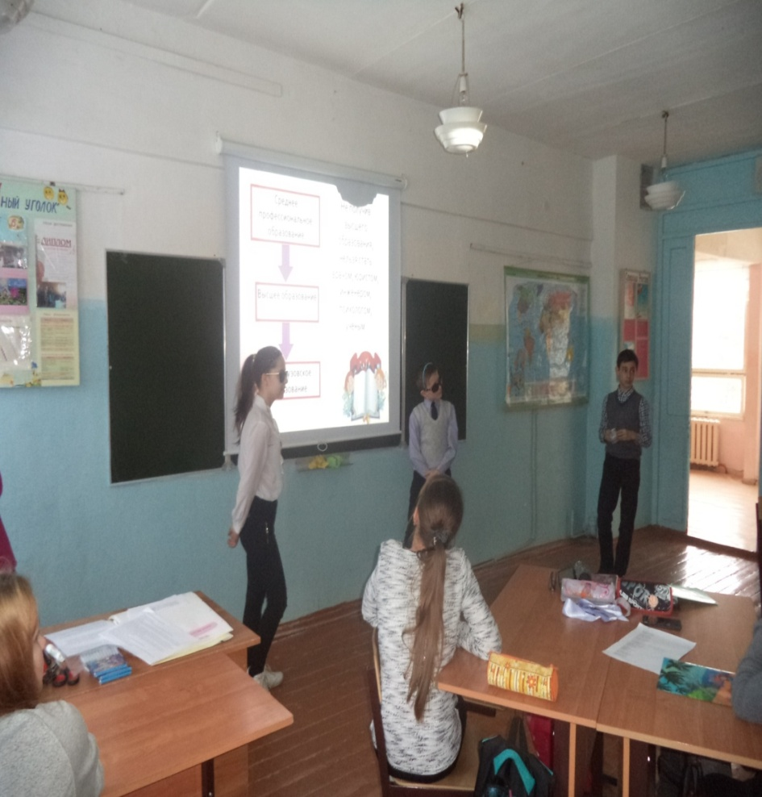
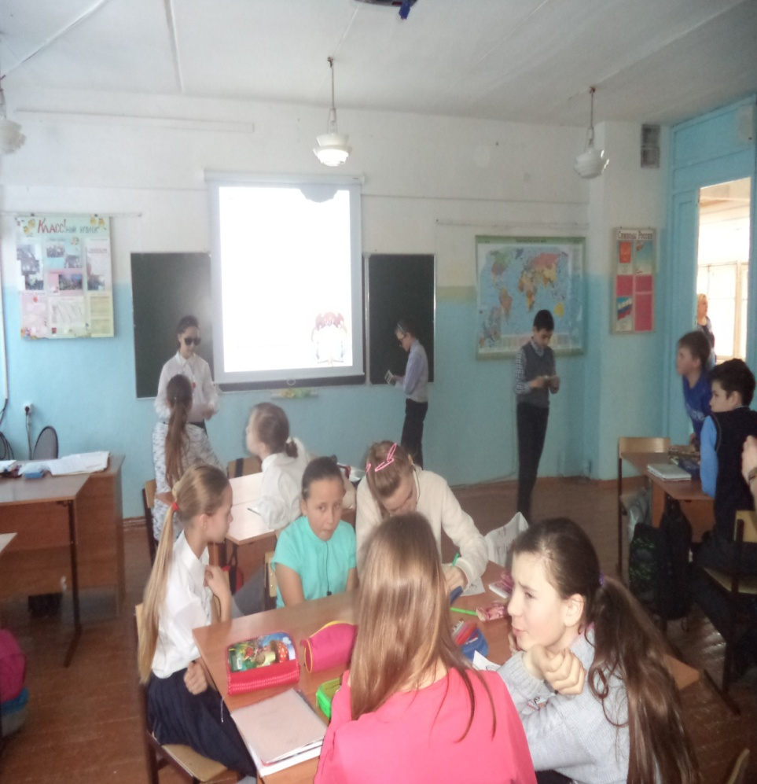
ТЕАТРАЛИЗАЦИЯ
Урок обществознания в 5 классе «Школьное образование»
Элемент артпедагогики используется в начале урока для снятия эмоционального напряжения и стресса. Театрализация переделанной басни Крылова «Стрекоза и муравей» позволяет определить проблему урока

Slide 8
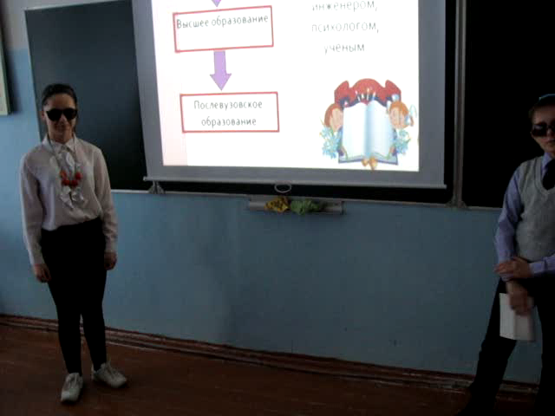
ТЕАТРАЛИЗАЦИЯ

Slide 9
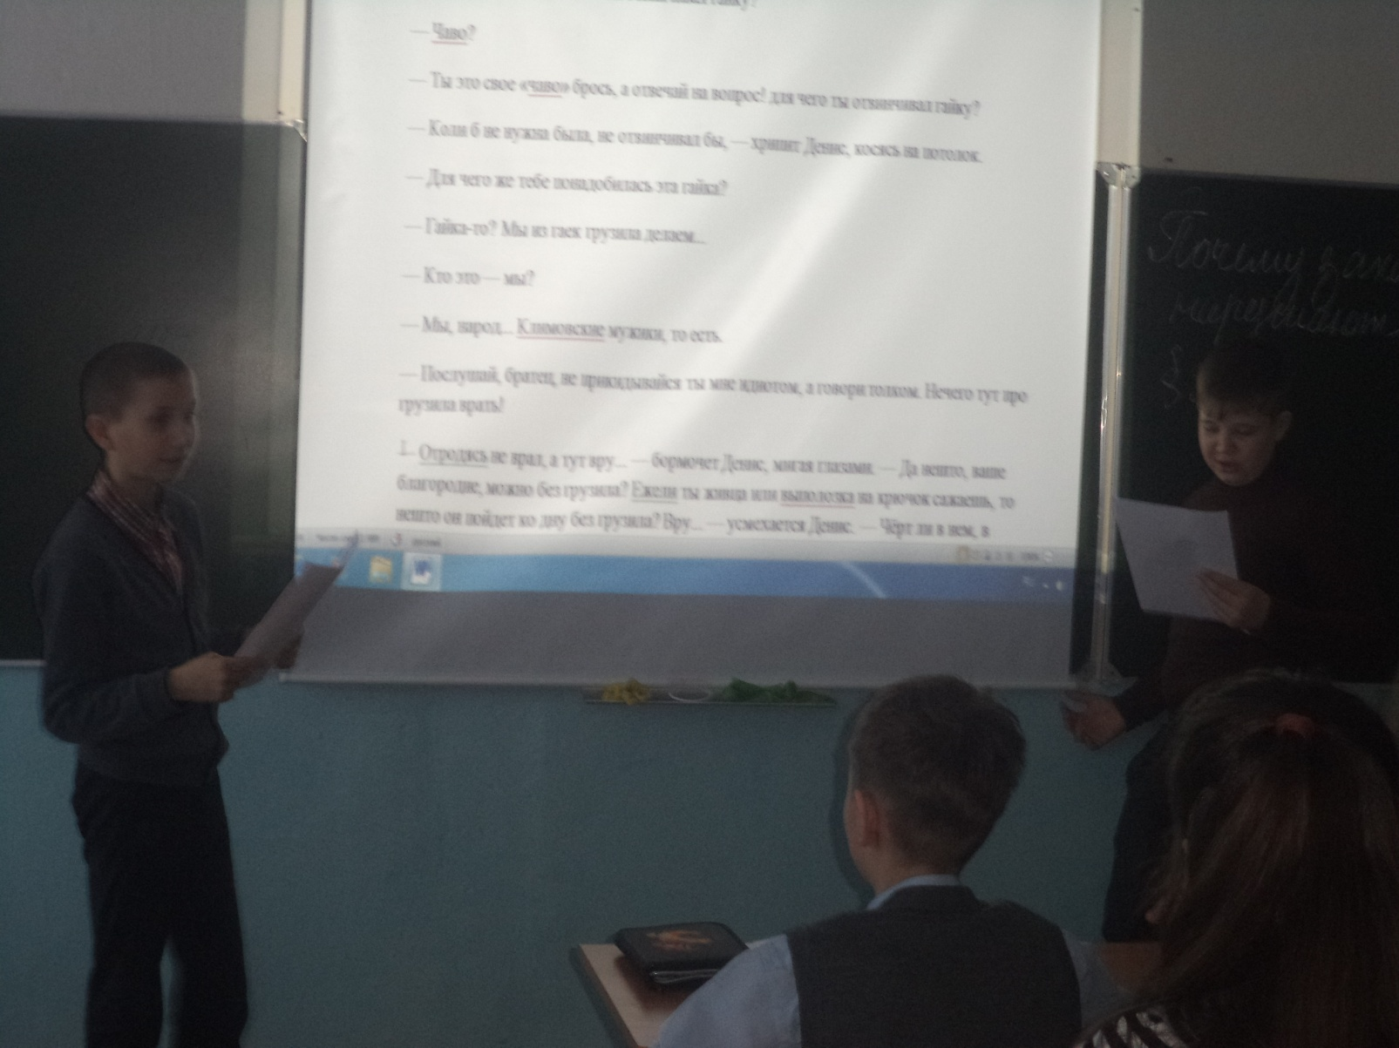
Урок обществознания в 6 классе на тему
«Почему законы нарушают?»
Театрализация рассказа А.П.Чехова «Злоумышленник» помогает умению выразительно говорить, вести диалог.

Slide 10
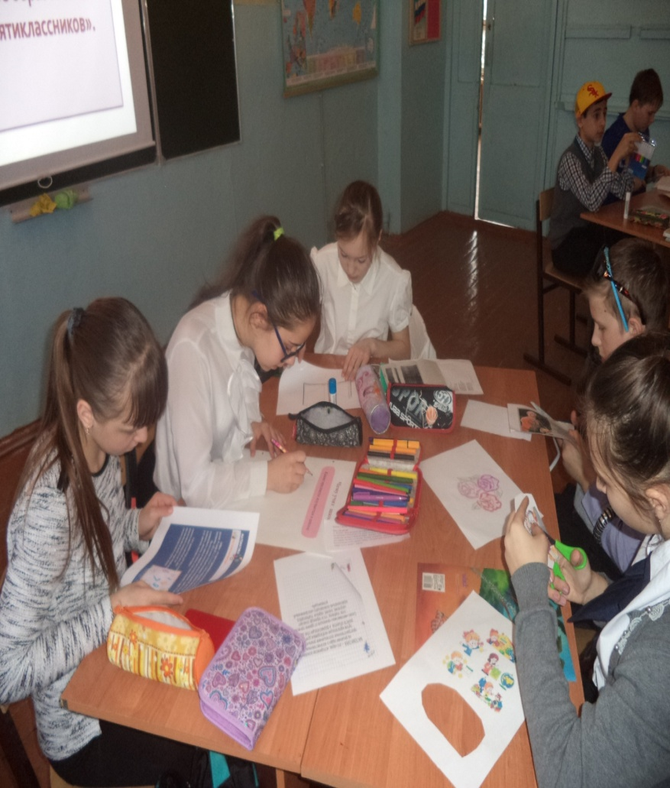
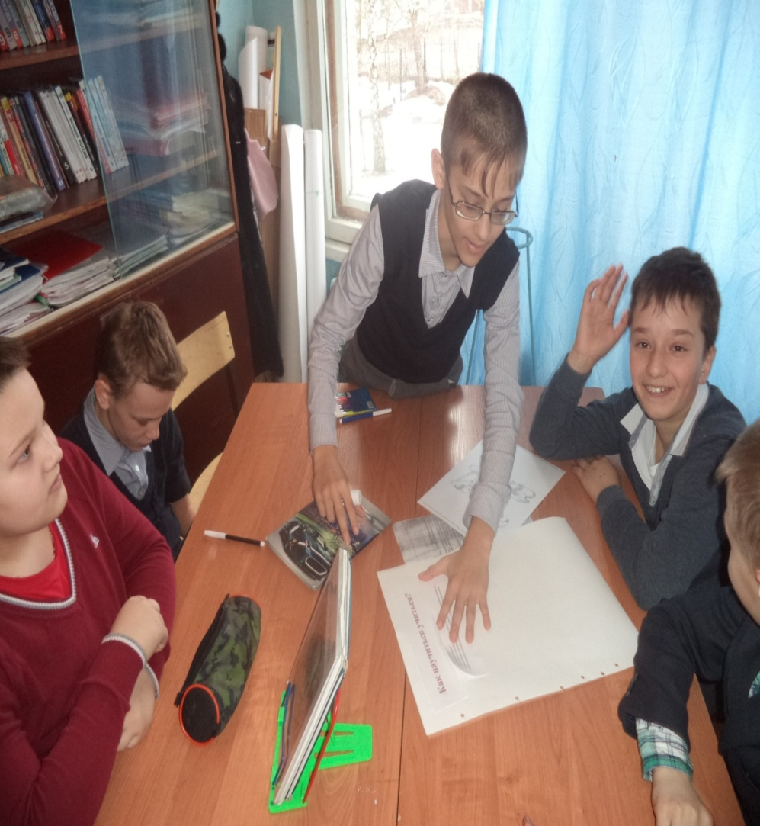
ТВОРЧЕСКАЯ МАСТЕРСКАЯ
Работа в группах по созданию страничек книги на тему: «Школьное образование глазами пятиклассников» позволяет проявить мастерство и творчество, раскрепощает в проявлении эмоций

Slide 11
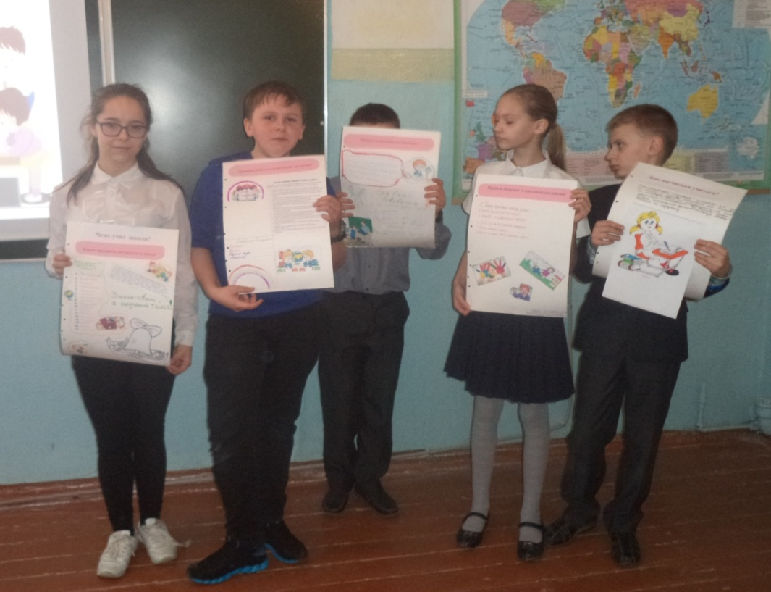
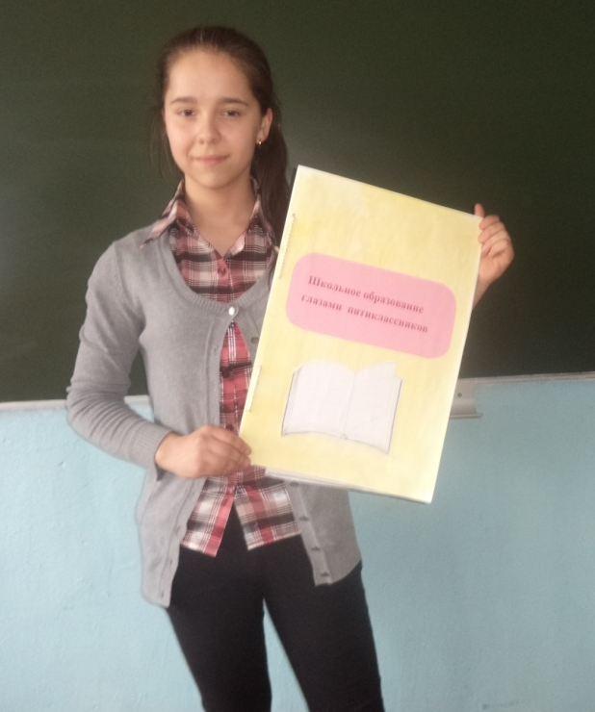
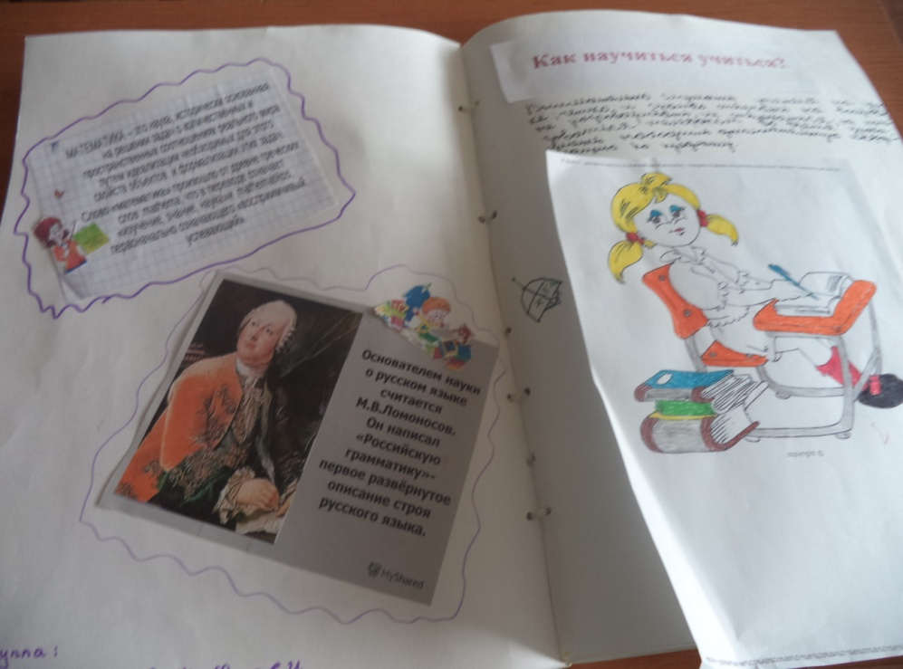
Редакторы отделов демонстрируют результаты
творческой работы

Slide 12
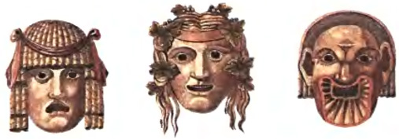
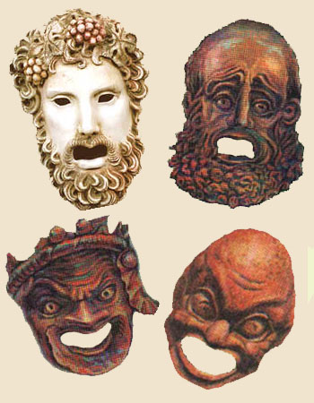
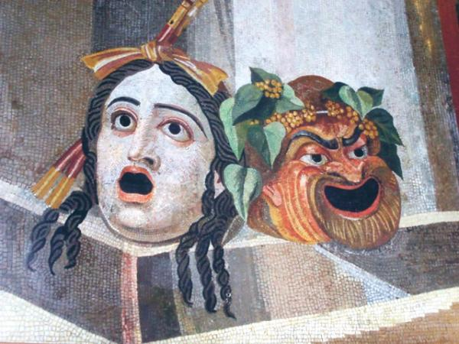
Урок истории в 5 классе на тему : « В афинском театре»
На этапе закрепления выполняется задание: Кого изображают маски и какие эмоции вызывают? Используя пластилин, выразите эмоции в лепке маски ( комедии или трагедии)

Slide 13
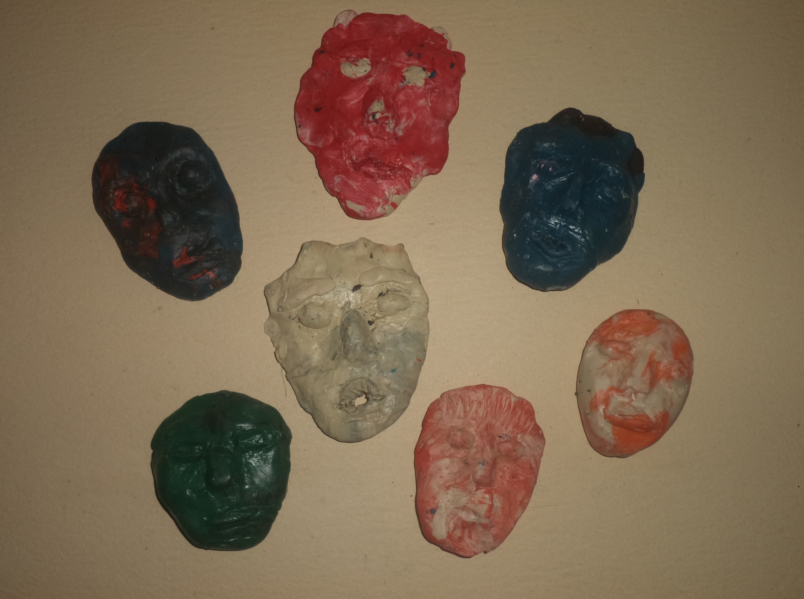

Slide 14
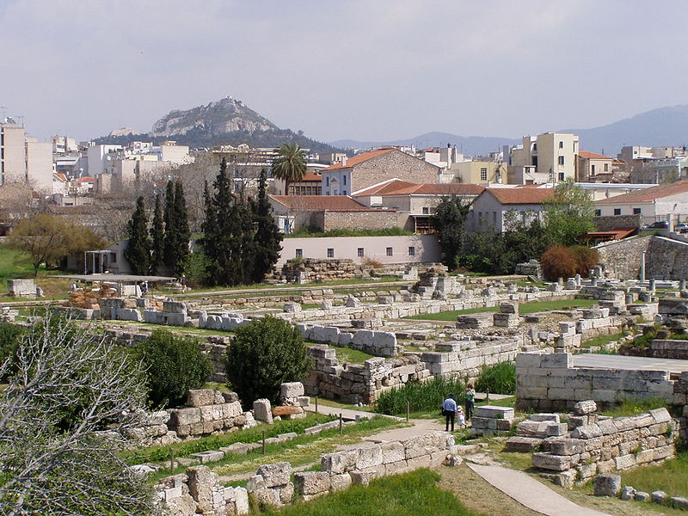
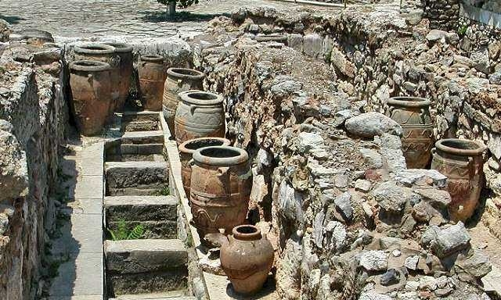
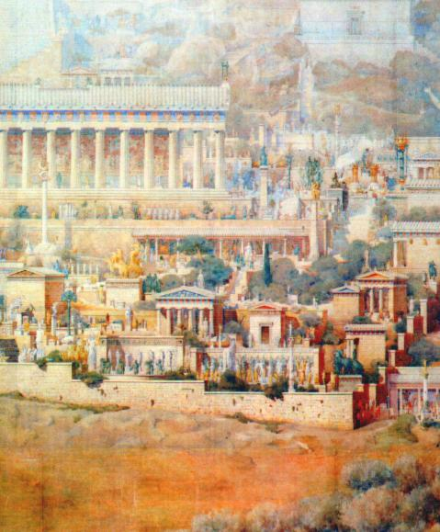
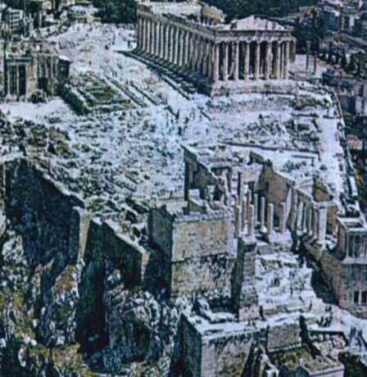
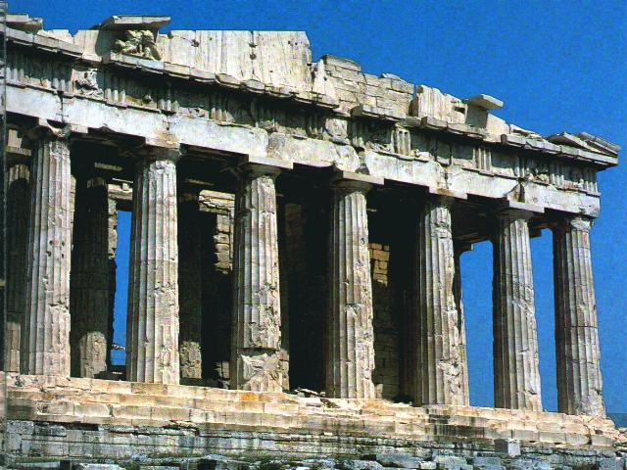
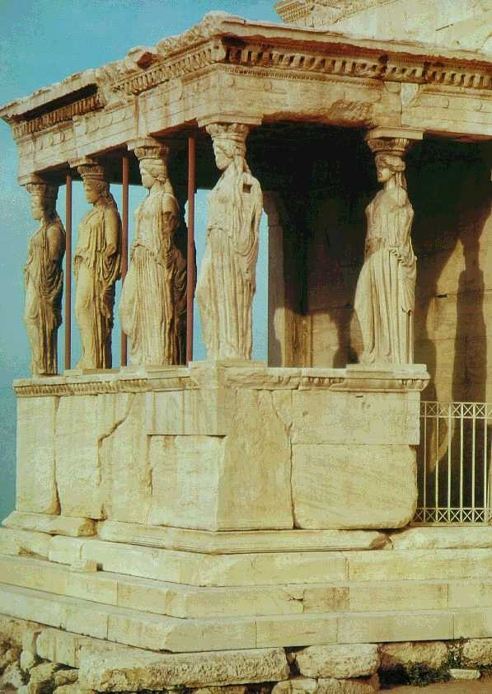
ВИРТУАЛЬНАЯ ЭКСКУРСИЯ
Урок истории в 5 классе на тему : « В городе богини Афины»
Представьте, что сейчас вы находитесь не в классе, а в Древней Греции. Вы не ученики, а афинский народ (демос). Среди вас есть гончары, архитекторы, торговцы. Прибыли к вам и заморские купцы, которые просят рассказать о городе Афины. Используя элементы театрализации, ученики от имени афинян представляют достопримечательности : Керамик, Агору, Акрополь, Парфенон.

Slide 15
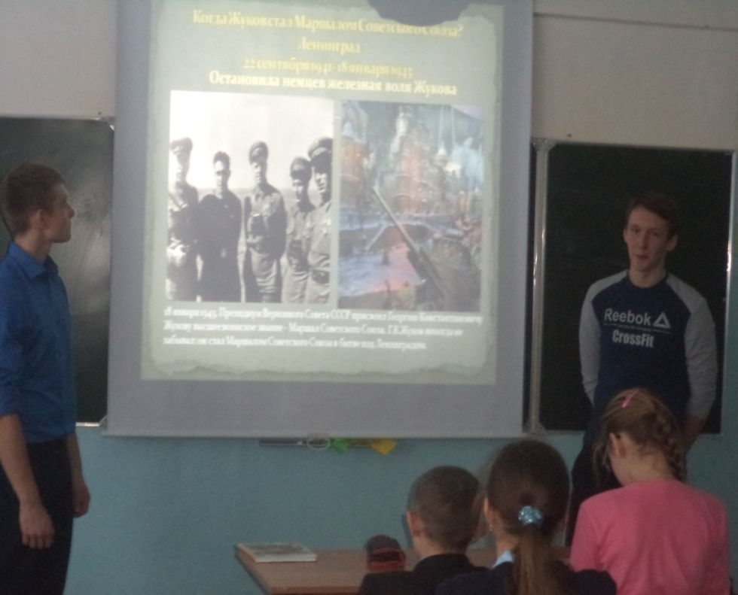
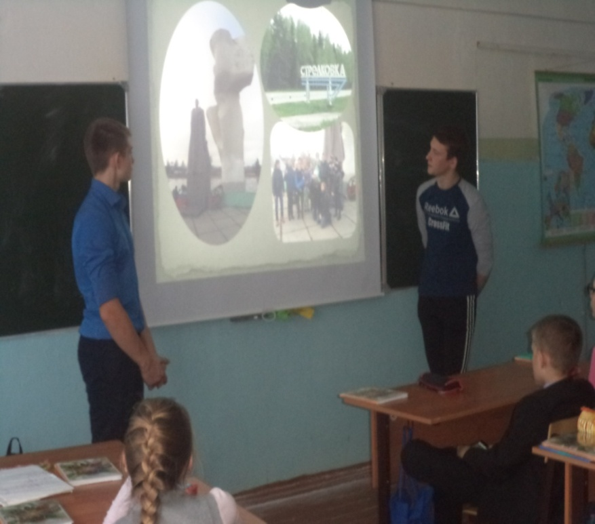
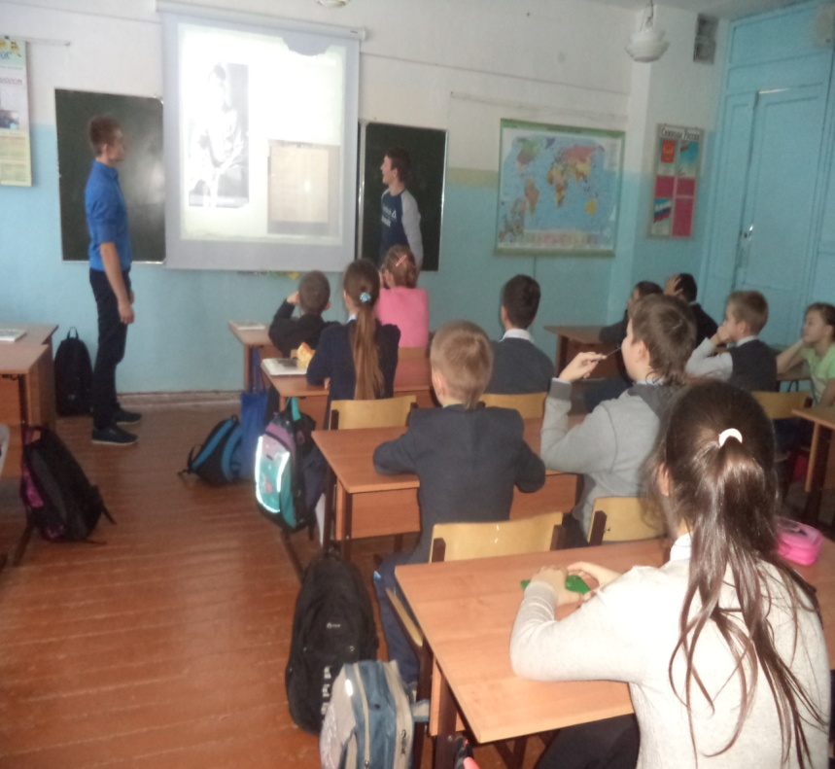

Урок ОДНКНР в 5 классе на тему:
«Жизнь ратными подвигами полна»
Ученики 9 класса проводят виртуальную экскурсию по памятным местам Г.К.Жукова на тему «От крестьянского сына до маршала Победы»

Slide 16
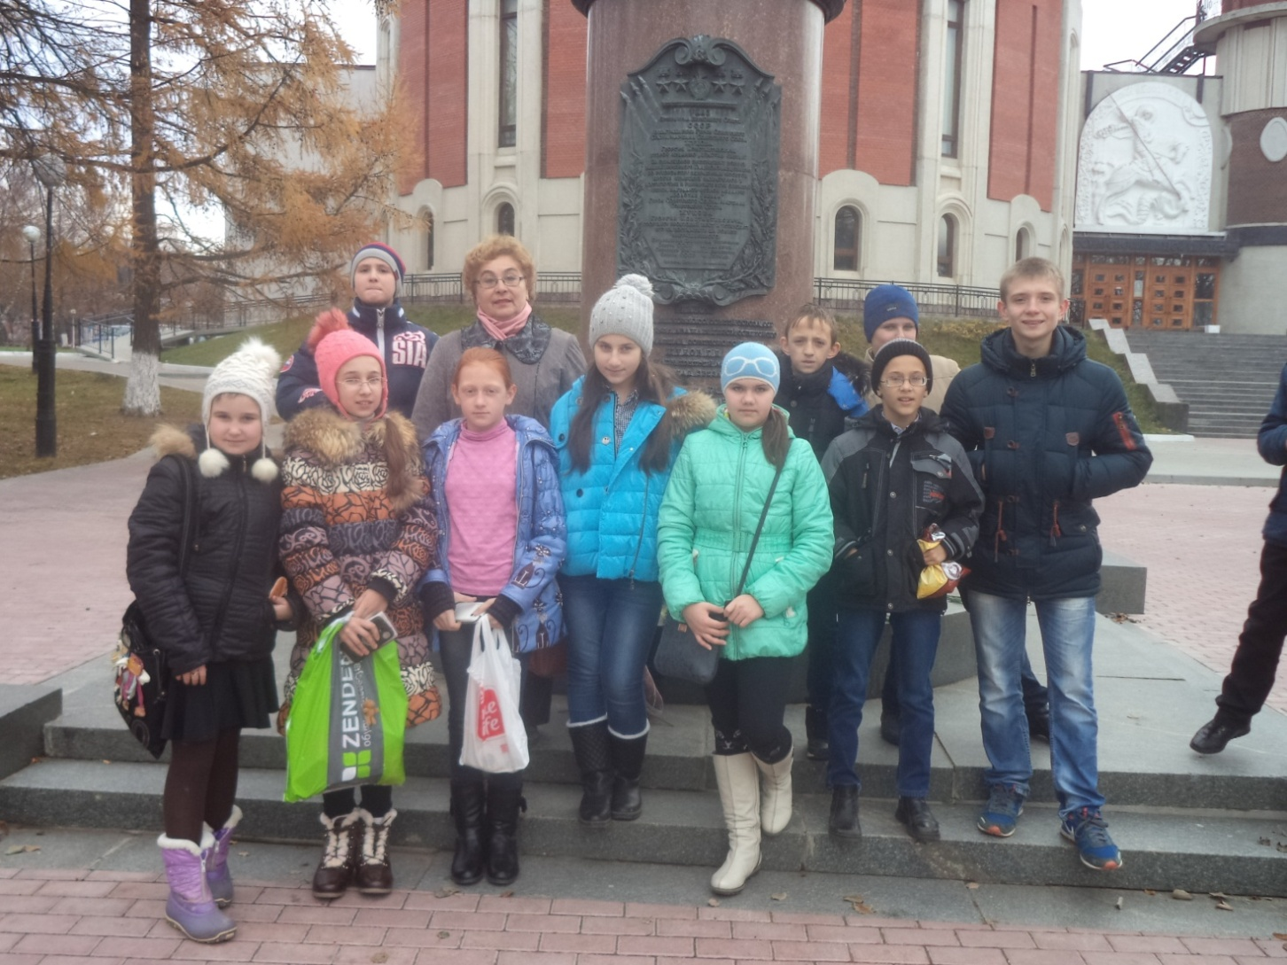
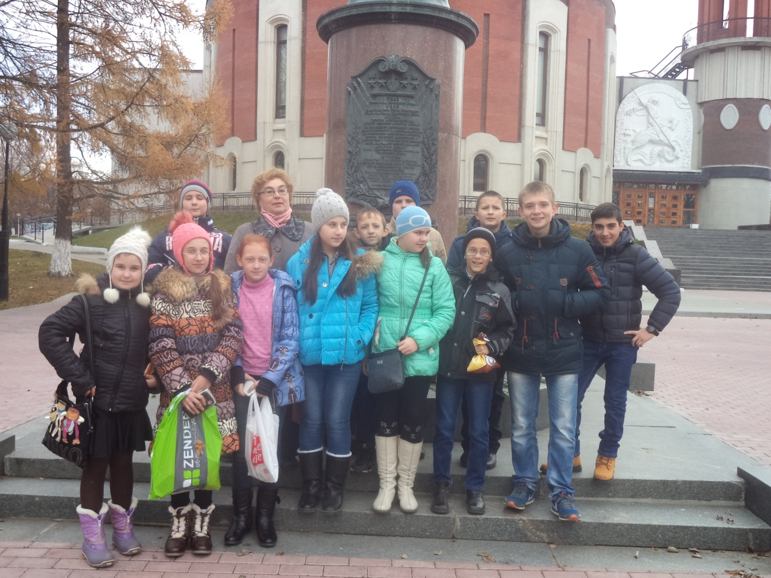
Это мы - внуки и правнуки наших дедов и прадедов , погибших в великой войне, хотим знать и помнить о той роли, которую сыграл талантливый полководец Г.К.Жуков в военной истории нашей страны.

Slide 17
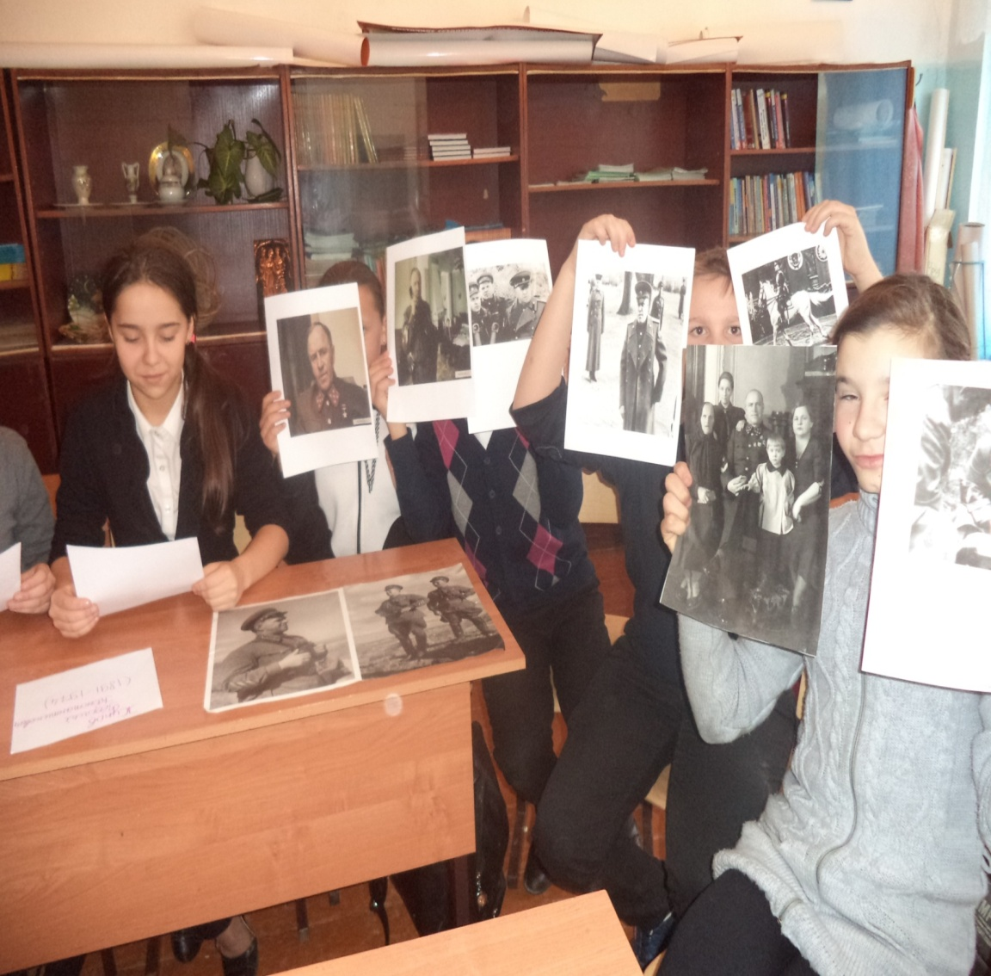
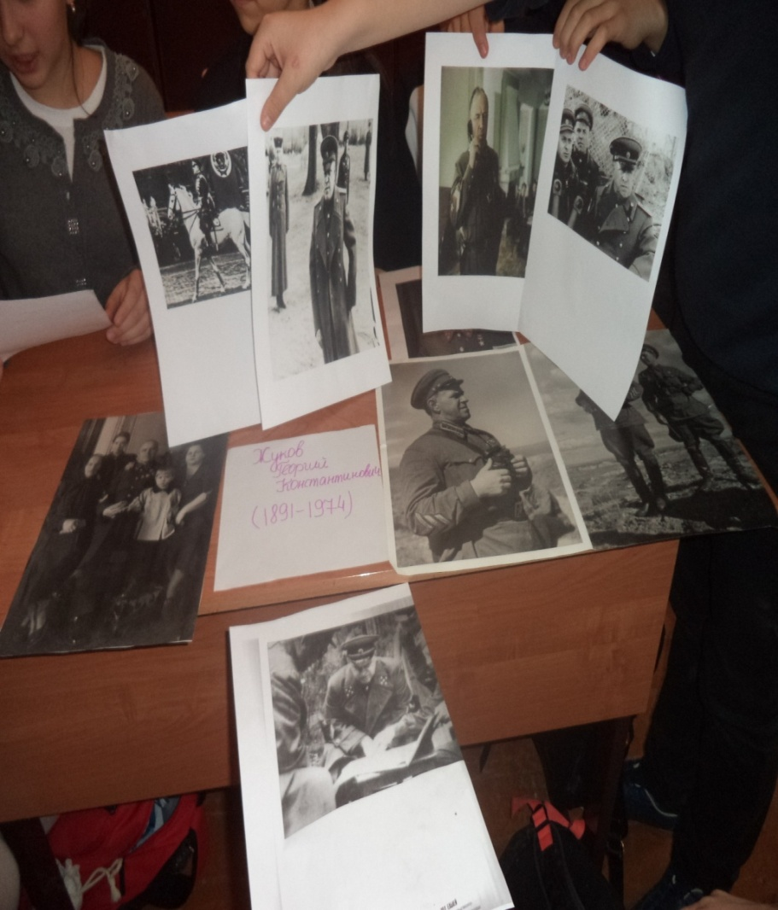
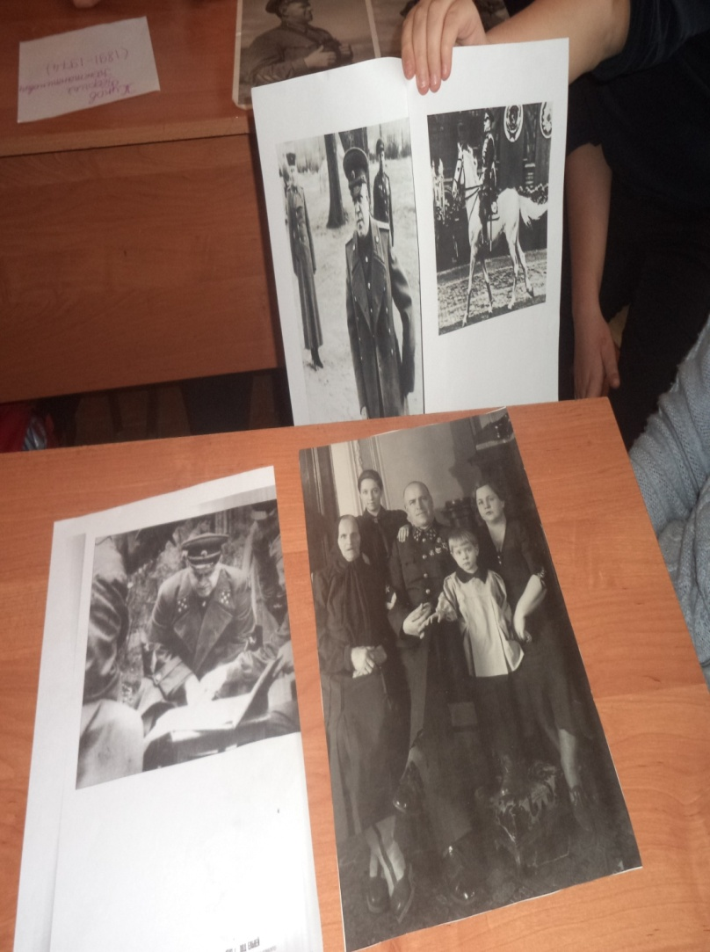
Интервью с историческими героями
Урок ОДНКНР в 5 классе на тему: «Героизм солдат в годы войны». Исторический герой – Г.К.Жуков, собирается максимум информации ученики в классе – «корреспонденты» на пресс-конференции должны заранее подготовить интересные вопросы

Slide 18
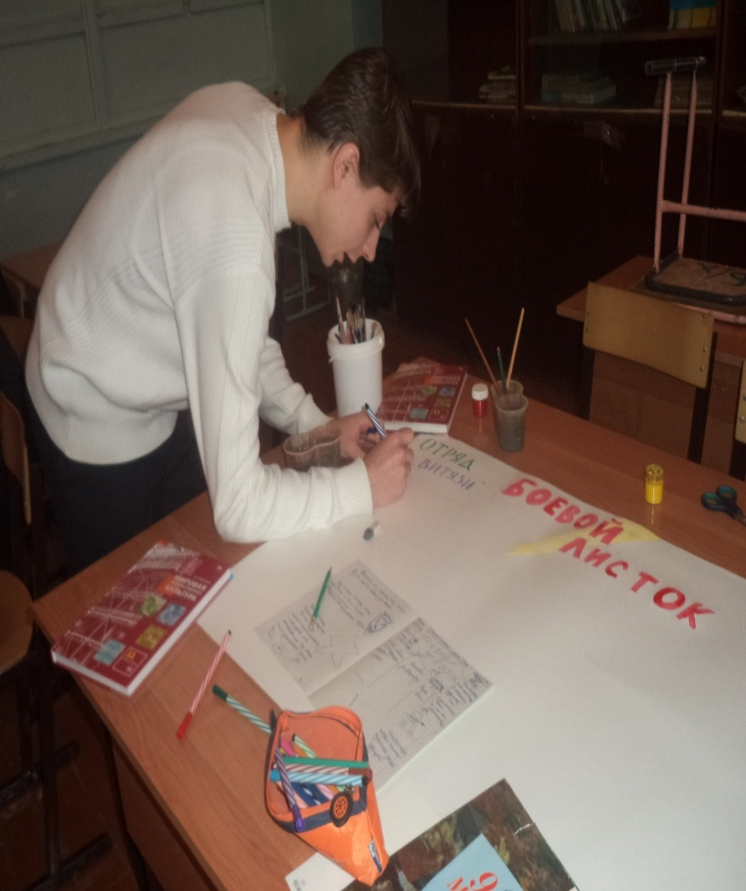
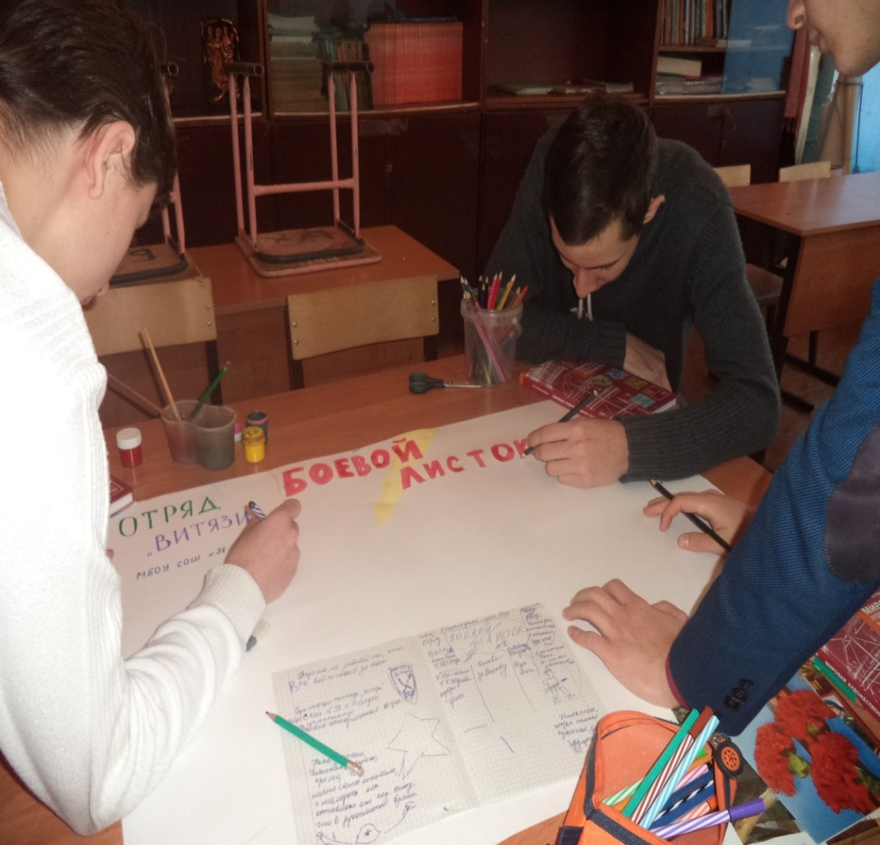
Создание исторического альманаха
Урок истории в 11 классе на тему: «Боевые действия на фронтах Второй мировой войны». Выпуск боевого листка

Slide 19
МУЗЫКА
Из всех видов применения музыкальной артпедагоги использую на уроках истории восприятие музыки в процессе слушания. Оно основана на способности музыки регулировать и развивать эмоциональную сферу личности учащегося, повышать тонус коры головного мозга, улучшает обмен веществ, стимулирует дыхание, кровообращение.
Использую музыкальные произведения в трёх основных направлениях: непосредственное слушание музыки, сочетание музыки и движений и использование музыки как фона при проведении уроков.

Slide 20
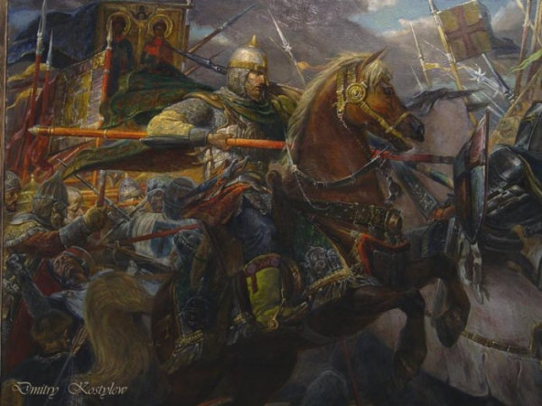
Урок истории в 6 классе на тему: «Северо-Западная Русь между Востоком и Западом»
Метод эмоционального воздействия и создания эффекта удивления
Выполните задание: Рассмотрите картину худ. Дмитрия Костылева «Александр Невский» и прослушайте отрывок классической музыки из Кантаты С.С.Прокофьева «Александр Невский. Крестоносцы»
1.Какую информацию о герое произведения формирует музыкальное иллюстрирование художественной картины?
2.Что вас может удивить и по новому оценить историческое событие?
3. Охарактеризуйте стратегию и тактику Александра Невского

Slide 21
ИГРОВЫЕ ТЕХНОЛОГИИ
В своей практике я использую литературу и различные интернет ресурсы:
1.Л.П. Борзова «Игры на уроке истории». Методическое пособие для учителя, М., «ВЛАДОС», 2004г;
2. Т.А.Соколова. Артпедагогика
Игра создает особые условия, при которых может развиваться память, внимание, быстрота реакции, гибкость мышления, творчество, в игре происходит внутреннее раскрепощение.

Slide 22
Игра «Три направления»
Игра особенно актуальна в 5 классе при подготовке к выполнению работы ВПР, т.к. структура работы аналогична ходу игры.
При повторении темы «Передняя Азия в древности» ученики должны распределиться на три страны: «Финикия», «Ассирия», «Вавилон». Медленно называется слово, которое относится к истории одной из этих стран. Задача каждого ряда встать сразу, как сказано слово, относящееся к стране.
Примеры заданий: Хаммурапи, алфавит, железо, пурпурная краска, Вавилон, клинопись, колонии, таран, Ниневия, Библ, библиотека глиняных книг,
законы, Ливанские горы.
Игру можно проводить как артпаузу во время урока

Slide 23
Игра «Три предложения»
В этой игре нужно внимательно прослушать и передать содержание рассказа (можно прочитать от имени героя) тремя простыми предложениями. Эту игру можно использовать при работе с текстом параграфа, записать три предложения в тетрадь.
Правила игры: кому удастся точнее и короче уложить содержание прочитанного, услышанного - побеждает

Slide 24
«Найди ошибки»
Игра «Найди ошибки» может применяться на самостоятельной работе. Эта игра проводится при закреплении и повторении материала. Правила игры: дается текст с ошибками (дата, имя, событие) кто первый найдет и исправит тот побеждает.

Slide 25
«Вассал – сеньор»
Игра «Вассал – сеньор» проведена при изучении в
6 классе темы «Феодальная лестница».
Используя нарисованную на доске схему феодальной лестницы, ученики должны назвать, кто является вассалом, кто сеньором.
Я говорю: «Граф», ученики: «барон».
Я называю: «Король», ученики: «Герцог, граф» и т.д. Игру можно изменить: учитель называет вассала, ученики – сеньора.

Slide 26
Ролевые уроки - игры:
«Путешествия», «Социальный опрос»,
«Здоровый образ жизни», «Репортаж с места событий», Блеф – клуб,
«Герой, дата, событие»,
«Найди ошибки», «Снежный ком».

Slide 27
Игровые задания:
составление кроссвордов,
викторин, головоломок, ребусов, шарад, криптограмм.
Данный прием позволяет не только обеспечить психологическую разгрузку учащихся, но и дать сведения развивающего и воспитательного плана, побудить к активизации самостоятельной познавательной деятельности.

Slide 28
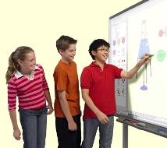
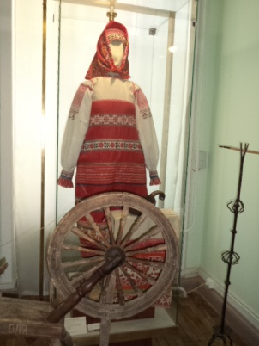
РИСУНОК
Урок истории в 6 классе «Повседневная жизнь населения Древней Руси»
Нарисуйте мужскую или женскую одежду , используя три основных цвета : красный , белый и синий. Какое значение имели эти цвета на Руси ?

Slide 29
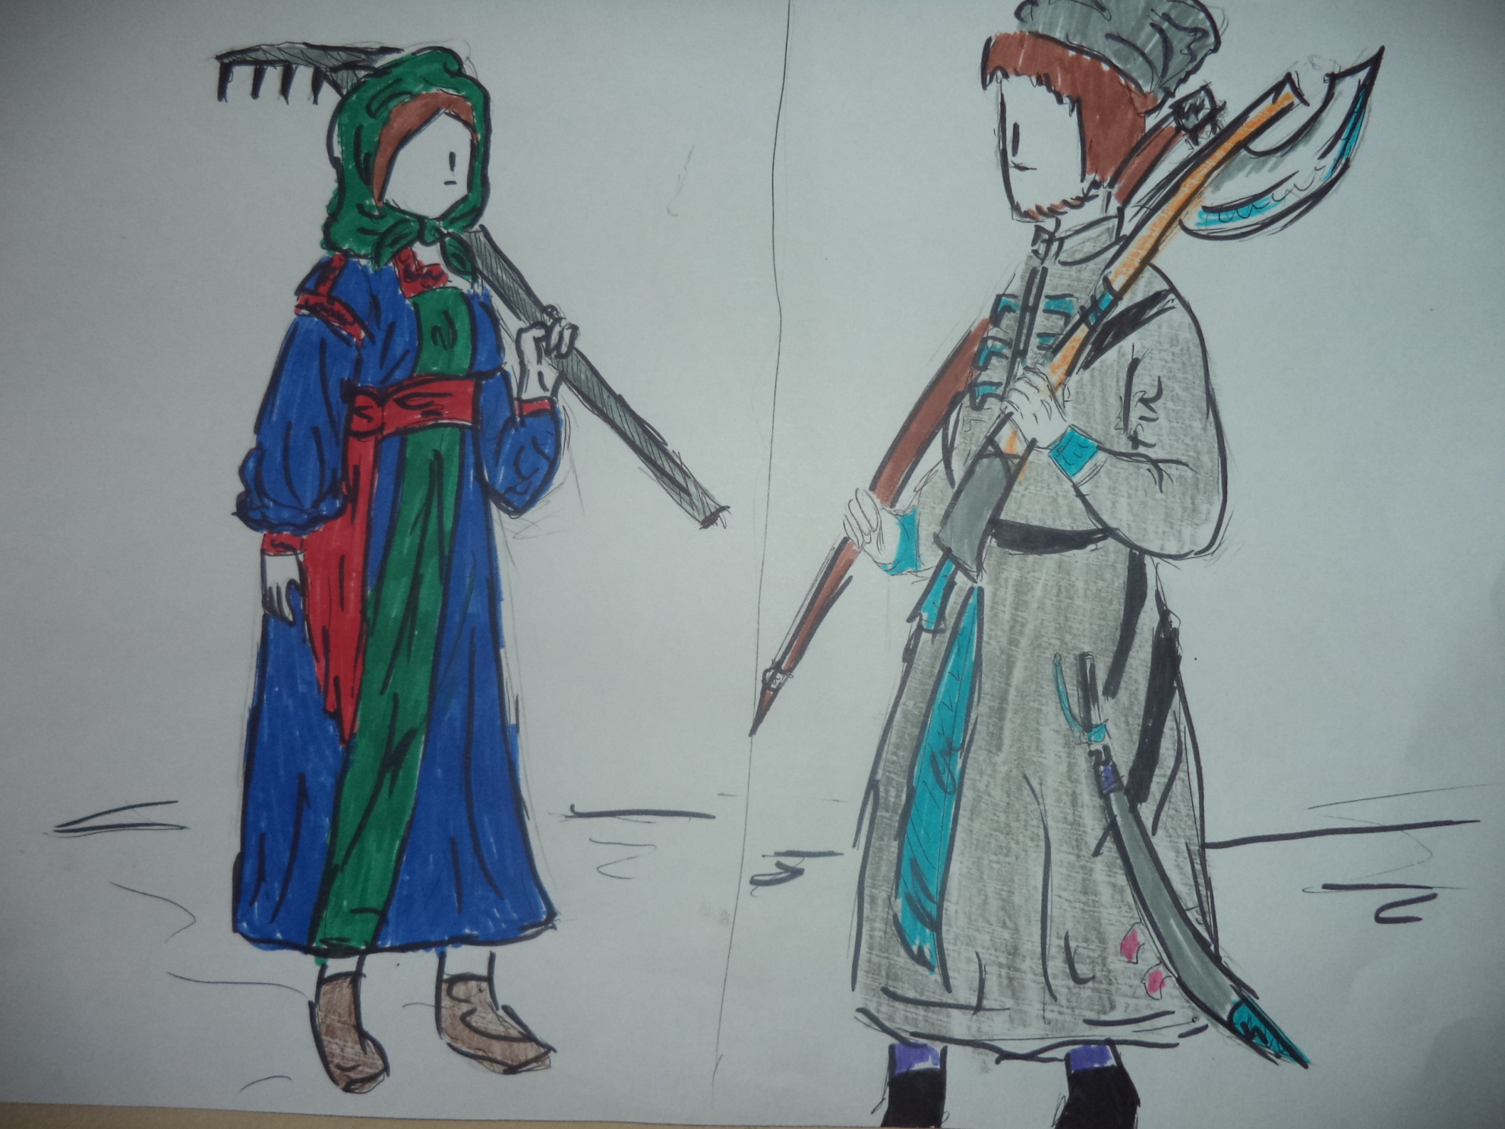
Работы учащихся

Slide 30
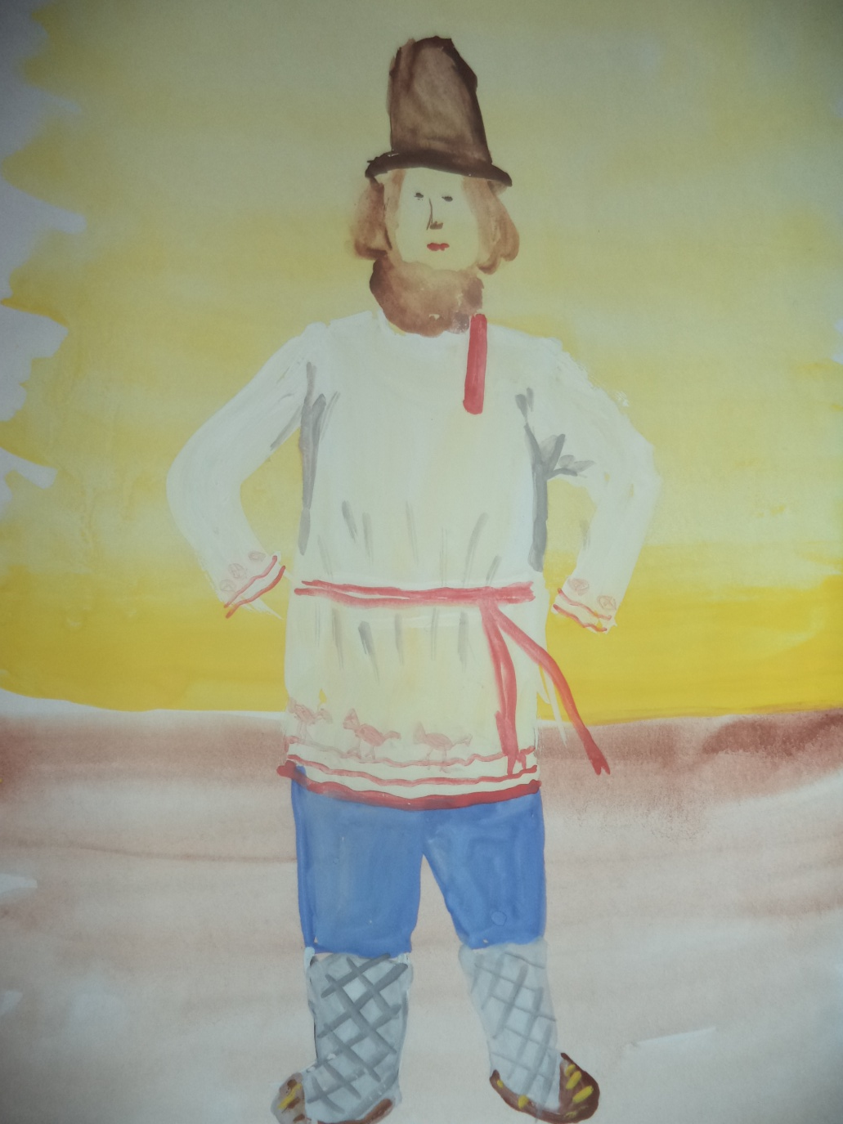
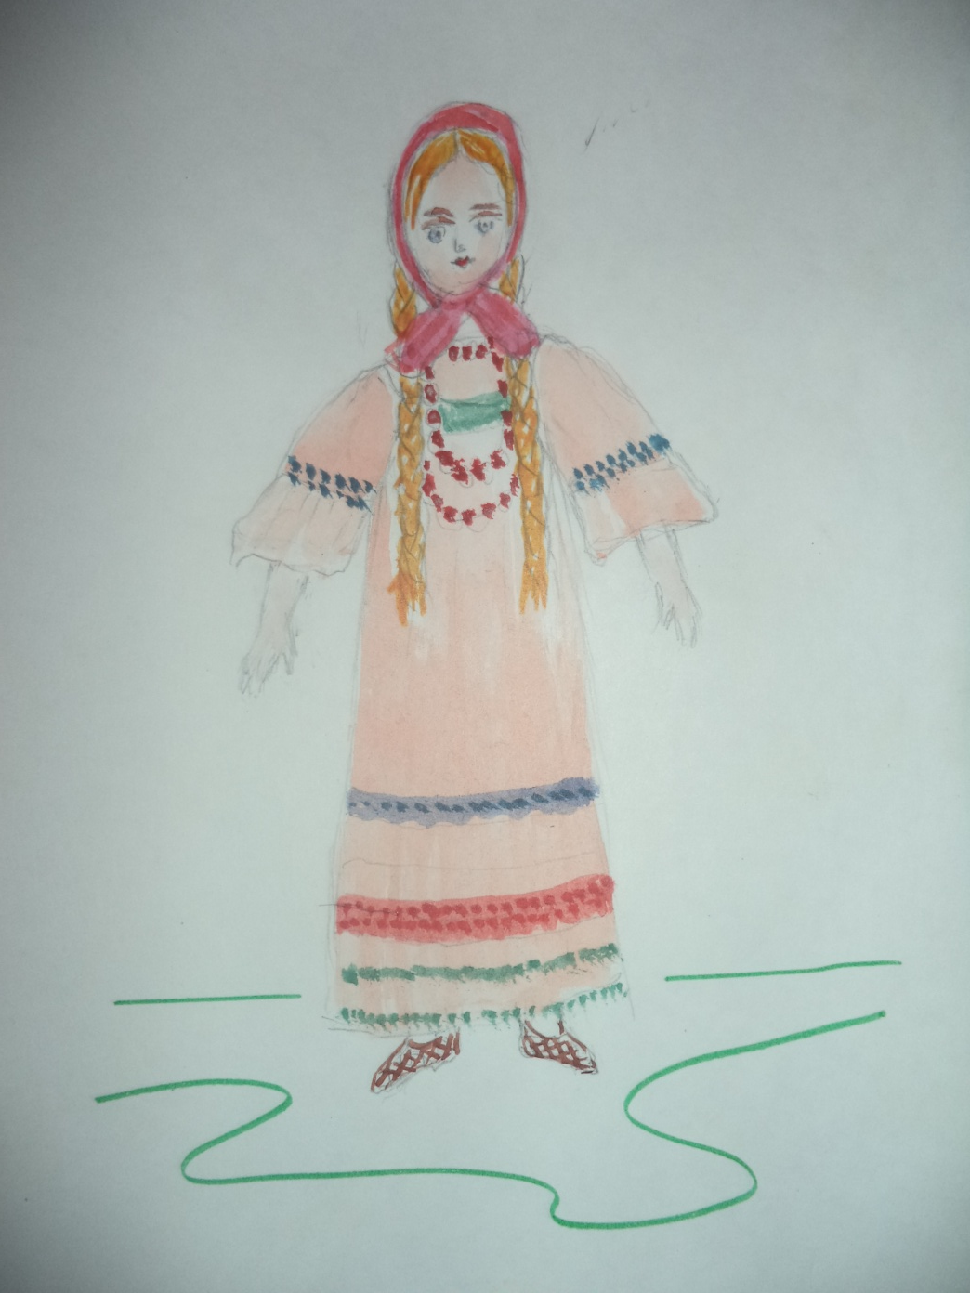

Slide 31
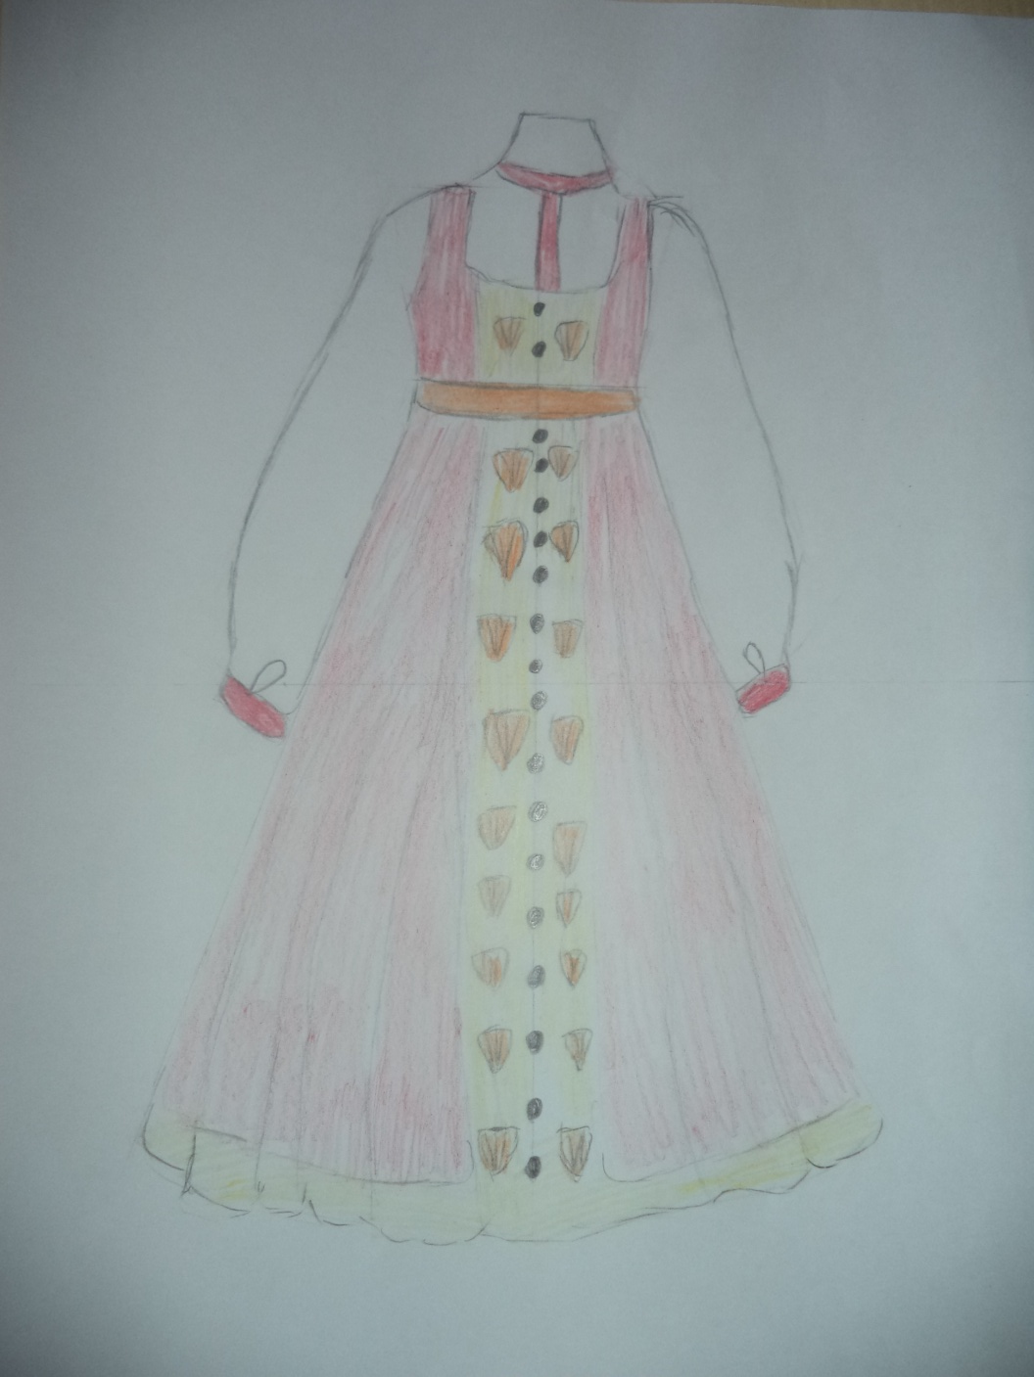
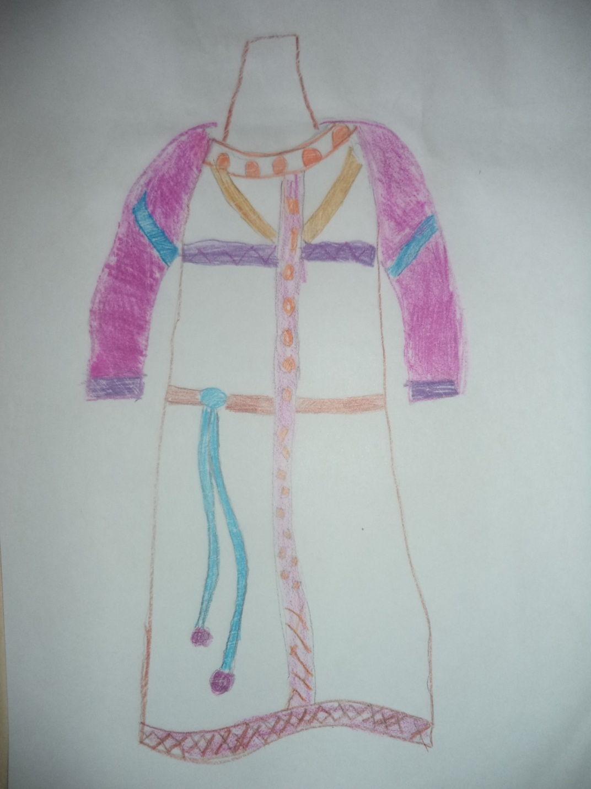

Slide 32
Динамика результатов учащихся 6 класса по истории (1-3 четверти)
26 учащихся | 1 четверть | 2 четверть | 3 четверть
Успевают на «4» и «5» | 12 | 17 | 19
Неуспевающие | 2 | - | -
Уровень обученности | 92% | 100% | 100%
Качество знаний | 46% | 65% | 73%

Slide 33
Динамика качества знаний учащихся 6 класса по истории (1-3 четверти)

Slide 34
Динамика результатов учащихся 6 класса по обществознанию
(1-3 четверти)
26 учащихся | 1 четверть | 2 четверть | 3 четверть
Успевают на «4» и «5» | 17 | 18 | 19
Неуспевающие | - | - | -
Уровень обученности | 100% | 100% | 100%
Качество знаний | 65% | 69% | 73%

Slide 35
Динамика качества знаний учащихся
6 класса по обществознанию (1-3 четверти)

Slide 36
Динамика результатов учащихся 7 класса по истории (1-3 четверти)
15 учащихся | 1 четверть | 2 четверть | 3 четверть
Успевают на «4» и «5» | 5 | 6 | 7
Неуспевающие | 1 | 1 | -
Уровень обученности | 93% | 93% | 100%
Качество знаний | 33% | 40% | 47%

Slide 37
Динамика качества знаний учащихся 7 класса по истории (1-3 четверти)

